Slide 1
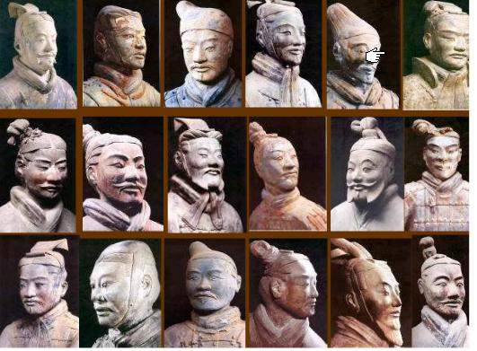
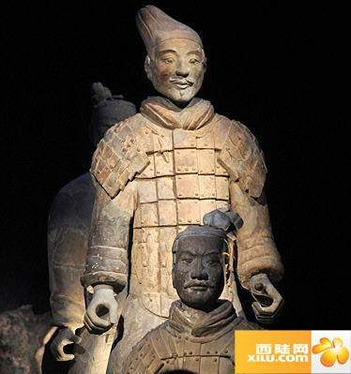
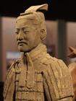
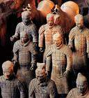
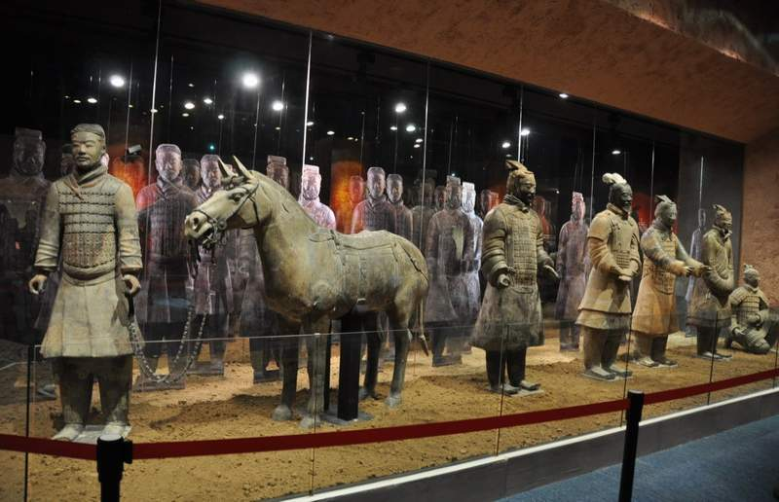
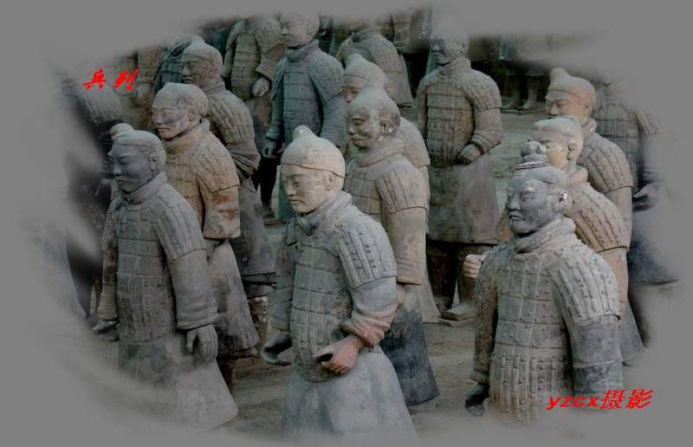
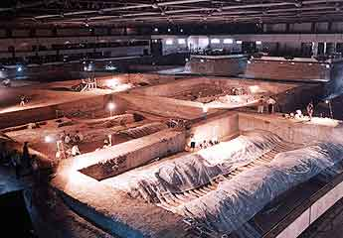

秦兵马俑

Slide 2



历史传说
古代军事
秦史片段
秦陵文物
课文内容
返 回
下一页

Slide 3


历史传说
始皇之死
秦始皇很想长生，不惜一切代价求不老之术。心里又明知
终有一死，便穷尽天下财力，大兴土木为自己建筑奢侈无比的
陵墓。
天下人敢怒不敢言，却变着花样咒他早死，也有人想在暗中
结果他。秦始皇第二次出巡，至博浪沙，韩国人张良请力士用
铁锥行刺，误中副车，始皇侥幸得命。在兰池宫再度遇刺客，始
皇又是命大逃脱。始皇36年，东郡落下一块陨石，有人在石上刻
字：“始皇帝死而地分。”始皇得知后，命人追查，毫无结果，便
将居住在陨石附近的人全杀了，并燔烧毁掉了这块陨石，可他心
里仍不高兴，又命博士作诗，以真人比喻始皇，题为《仙真人诗》，
让人四处弦歌，咏唱始皇万寿无疆。
这年秋天，使者郑容夜过华阴道，见华山上下来一辆车，为白车白马。
车到近前，车上问道：“去何处？”郑容答道：“去咸阳。”车上人说：“我
是华山君，想托足下捎封信给镐这年秋天，使者郑容夜过华阴道，见华
山上下来一辆车，为白车白马。车到近前，车上问道：“去何处？”郑容
答道：“去咸阳。”车上人说：“我是华山君，想托足下捎封信给镐池君。
你去咸阳，路经镐池。见大梓树下有纹石，取石敲击梓树，便有人接应。
书信不能打开看。”言罢，留下书信与一玉璧忽而不见。郑容走到镐池，见
一大梓树下果有纹石，便拿起纹石叩击树。忽听有人答应，而郑容则迷
迷糊糊像是进入了梦境，眼前出现了华丽的宫厥，如同帝王的宫殿。有一
个似谒者身份的人出来接过书信，却留下玉璧。进去了一会儿，忽听宫内
传出说话的声音，言“今年祖龙死。”郑容到咸阳后，便将此事原原本本的
奏明始皇，并奉上玉璧。始皇沉默良久，才强打精神说：“山鬼不过只知
一岁之事，不能预卜未来。”郑容退下之后，始皇思：祖龙大约指的就是
自己了，因此而闷闷不乐。经辨认，那玉璧竟然是十二年前在江中遇浪，
沉入江心镇邪的玉玺。这玉玺是和氏璧制成的，一点不错。始皇十分不安，
便占卜算卦，卦象游徒吉利。他便再度出游。
据说，当年玉玺沉入水中，今朝送还玉璧的，当是水神，秦国以五行
之中的“水德”建立帝业。江山将倾之际水神预先知道消息。镐池原是周武
王所居之地。镐池君便是武王之神灵。水神传书的意思是说秦始皇暴虐如
商纣王，水德已尽，武王可以像当年一样讨伐秦始皇了。
第二年十月，始皇第五次出巡。辗转到琅琊，梦见和海神开战。海神
如同人形，便命占梦。博士说：“水神是看不见的，他常以大鱼蛟龙为臣，
此恶神当除去，善神方能降临。”始皇便下令准备捕杀巨鱼的工具。他本
人也拿着连弩，等候大鱼以射。从琅琊到荣成山，都没有见到大鱼。到
了芝罘，还真遇到了巨鱼，射死了其中一个。可是善神终究不肯光顾。相
反，秦始皇死于沙丘的预兆早就在他焚书坑儒的时候就出现了。据说秦始
皇挖掘孔子的坟墓，准备取墓中的经书一并焚烧。墓穴挖开后，见墓壁上
刻着一首歌的经书一并焚烧。墓穴挖开后，见墓壁上刻着一首歌谣：“秦
始皇，何奄疆？开吾户，据吾床；饮吾酒，唾吾浆；餐吾饭，以为粮；张
吾弓，射东墙；前至沙丘当灭亡，”秦始皇对此很忌讳，到沙丘之前，准
备避开沙丘绕道而行。可是途中遇到一群儿童捧沙为阜，问时，小儿答
道：“沙丘。”从此得病。事实上，行至平原津，始皇就病倒了。可他不爱
始皇死后，还有一个显灵的传闻。赵高杀秦二世之后，立子婴为帝。
子婴在望夷宫梦见一个高十余丈的巨人穿赤玉，乘丹车而来，对子婴说：
“余是天使也，从沙丘来，天下将乱，当有同姓者当欲诛暴。”子婴疑“同
姓者”指赵高。沙丘在赵地，身长十丈可谓高。于是，子婴便用计囚赵高，
弃尸于九达之路。子婴所梦，就是秦始皇之灵，所穿玉，是当年安期生
送给始皇的。
听死字。随从的人谁也不敢讲死字或言其后事。始皇的病日益加重，这才
明白自己和凡人一样，长生不了，死期已经临近，于是，他写下遗诏，连
同玉玺一并想交给太子扶苏。至沙丘，始皇死于车中。他生于赵，死于赵，
50年间有意无意的完成了一个地域的轮回，也算是叶落归根。秦始皇万万
没有想到，他尚未合上眼睛，就有人在暗中违抗他的命令。赵高见诏书上
写着让扶苏来咸阳举行葬礼，心想：自己是少子胡亥的老师，假如胡亥继
承王位，自己就可以权倾天下；而太子扶苏继位，不利于己。便私下藏起
玉玺和诏书没有交给使者，在秦始皇发布的命令中，这大概是唯一没有被
执行的。
秦始皇死后，赵高和李斯相谋，私改诏书，罗列罪名，假借秦始皇的
名义赐死太子扶苏，改立胡亥为太子。并秘不发丧，照例给秦始皇车中送
饭、启奏，给人以始皇还活着的假象。并绕道而行，以待太子死讯。时值
夏天，秦始皇尸体发臭，赵高便下令所有车中载鲍鱼一石，臭气相混，让
人不辩真伪。车队沿着秦直道到达咸阳才发丧。这年九月，葬秦始皇于骊
山。
行至平原津，始皇就病倒了。可他不爱
始皇死后，还有一个显灵的传闻。赵高杀秦二世之后，立子婴为帝。子婴在望夷宫梦见一个高十余丈的巨人穿赤玉，乘丹车而来，对子婴说：“余是天使也，从沙丘来，天下将乱，当有同姓者当欲诛暴。”子婴疑“同姓者”指赵高。沙丘在赵地，身长十丈可谓高。于是，子婴便用计囚赵高，弃尸于九达之路。子婴所梦，就是秦始皇之灵，所穿玉，是当年安期生送给始皇的。
返 回
下一页

Slide 4
古代军事
秦赵长平大战
秦在阏与之战中惨败于赵后，决心打通’晋南豫北通道’，占领韩上党
山地和魏河内地区。于是从昭襄王十九年（前268年）开始，复猛攻魏、
韩河内和韩上党山地，经过七、八年的连续攻战，基本略定了魏的河内地
区； 韩上党地区在秦的频频攻势下，也仅剩下十余座城池。
韩桓惠王惧秦，想把上党献给秦国，上党太守冯亭不愿献地于秦，
于是以上党十七县归降赵国，欲与赵国联合抗秦。《史记·赵世家》记载
赵国对韩献的意见不一，平原君赵胜认为：’出动百万大军攻城掠地，经
年还不能攻得一城，今不用费一兵一卒而得到十七城，这是赵国的大利，
不可丢失’。平阳君赵豹认为：’韩国不以上党献秦而献之于赵，是企图嫁
祸于赵，赵国不能接受上党’。但赵孝成王决定采取赵胜的意见，并派赵
胜前往上党接收土地，派大将廉颇率兵镇守长平。
长平在今山西省高平县西北二十多里的地方。当时，秦、赵两国都
是倾国而战，双方集结了近百万军队沿长平城左右五十多里的山地构筑
垒壁，互相对峙。
廉颇是赵国名将，素以勇猛善战、用兵稳健著称。他到长平后，马
上构筑工事，扼守险阻。昭襄王四十七年四月，王指挥秦军猛攻赵军
垒壁，赵军沉着应战，初战双方各有死亡。赵兵侵犯秦斥候兵，秦斥候
兵又杀赵副将茄。接着秦军攻破赵两座城堡，俘虏了四个都尉，并夺取
了赵军两个垒壁。
老将廉颇见秦军攻势猛烈，于是决定采取防御方针。他下令赵军坚
壁固守，不许出垒应战。然后准备利用秦军远道而来急于求战难于持久
的心理状态，拖疲秦军后再寻机而战。其后，秦军多次挑战，赵军均不
应战，使秦一进无计可施。
这时赵孝成王见赵军前线失利，想派使赴秦议和。其谋臣虞卿认为
在这种形势下遣使求和是没有希望的，他建议赵王派使节携重宝赴楚、
魏求救。赵王不听，遂派遣贵臣郑朱赴秦求和。郑朱到秦国后，秦昭王
故意在各国使节面前接见郑朱，示意秦将与赵媾和，借此以断诸侯合纵
救赵之心。暗地里却派人赴赵行反间计，离间赵君臣关系。秦间谍在赵
散布谣言说：“秦所痛恨畏惧的是大将马服君赵奢的儿子赵括，廉颇容易
对付，并且他快要投降了。”赵孝成王本来对廉颇损兵折将不满，又见廉
颇拒不出战，于是听信了谣言，决定派赵括代廉颇为将。
秦昭襄王四十七年七月（前260年），赵括走马上任，代替廉颇担任
赵军主帅。秦昭襄王听说赵括已任主将，马上暗派武安君白起为上将军，
王为副将，并传令军中，“有敢泄武安君大将者斩”。赵括代廉颇为将后，
马上改变了廉颇的战略战术。他“悉更约束，易置军吏，出兵击秦师”。老
将白起根据赵括年轻气盛、轻敌冒进思想，采取了“佯败后退”，诱敌脱离
既设阵地，然后分割包围以歼灭之的作战方针，下令小部秦军接敌即退，
假装失败。然后以两面支奇兵二万五千人迂回到赵军后。这样，当赵军
中计追赶秦军至秦垒时，秦军主力固守的垒壁似铜墙铁壁，赵军根本无法
攻破。而此时秦军的奇兵已完成了对赵军的分割包围，另一支骑兵五千人
阻绝于赵壁垒间，把赵军分为二，同时，白起又派一支累骑兵猛攻赵垒壁，
另一部分兵力阻断赵之援兵及粮道。赵军完全被秦军分割包围。这时赵军
心动摇，形势于赵极为不利。
到九月，赵军被围已经断粮四十五天，饥饿无食，军中甚至出现了
人相残食事件。绝望中，赵军拼命突围，于是分为四队轮番戟秦壁垒，
赵括亲率赵军精锐与秦军展开肉搏战，便始终无法突破秦垒，结果赵括
被秦军射死。主将死，群龙无首，军心涣散，秦军乘机大举进攻，赵军四
十五万将士被迫降秦。白起恐赵卒为乱，仅放回其中二百四十名年龄尚小
者回国，而将其余四十余万赵军将士全部杀戮后掩埋。
长平之战是中国古代战争史上极其惨列的仗，《战国策·秦策》形容
当时情景是“血流成川，沸声若雷”。同时，这也是秦野战杀敌数量最多的
一次战役，这一仗，赵国前后损失了四十五万人，秦军也死伤过半。赵
国经此沉重打击，精锐损失殆近，实力大为削弱。
返 回
下一页

Slide 5

秦史片段
商鞅变法与秦国称雄
献公之后由孝公即位，他审时度势，一面采用一系列安抚人民的措
施增强国力，一面总结秦国历史上正反两面的经验教训，立志继承先祖
的事业。而后，在他的大力支持之下，出现了历史上著名的“商鞅变法”，
主要从以下几个方面开展变法，一是废除世卿世禄制，改行军功爵制，
从政治上、经济上确立了新兴地主阶级的统治地位；二是废除了井田制，
确立了封建土地制度和赋税制度，统一了度量衡；三是确立了中央集权
的统治体制；四是奖励耕战，增强综合国力。
变法后的秦国权力集中，任人唯贤，严刑峻法成为秦国政治的特点，
秦的政治在七国中最为安定，国家机器办事效率也最高。变法使秦国迅
速崛起，孝公八年，秦军与魏军战于元里， 此后对魏不断作战，直至
魏过割地求和，使秦夺回了被魏占去的河西之地，重新打开了东方大门，
成为威胁东方各国的强国，使统治者树起了席卷天下，包罗宇内，囊括
四海，并吞八荒，统一中国的野心。
孝公所制定的基本国策“招徕贤士、富国强兵、向东称雄”被后继者严
格遵奉，秦国得到了飞跃发展，在一系列兼并战争中取得了不断胜利，
并最终基本摧毁了六国势力。至秦昭王五十一年（前256年），西周君
联合诸侯攻秦。秦军反攻西周，西周君向秦投降，西周君、周赧王同时
死去。名义上的天下共主周天子从此不存在，历史正等待这新的天下共
主。
返 回
下一页

Slide 6

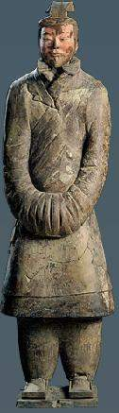
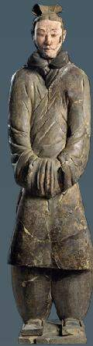
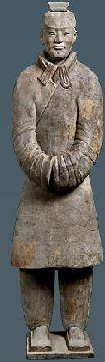
秦陵文物
文 官 俑
返 回
下一页

Slide 7
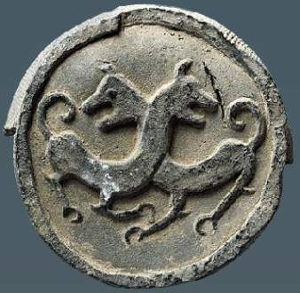
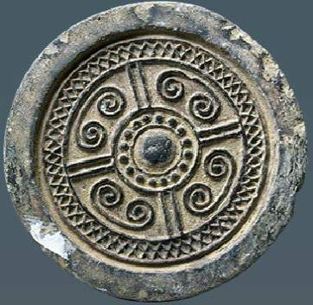
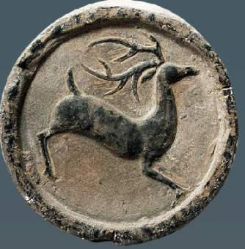
秦代瓦当
返 回
下一页

Slide 8
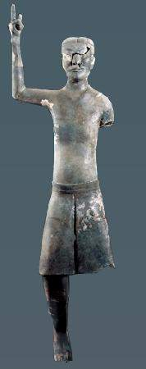
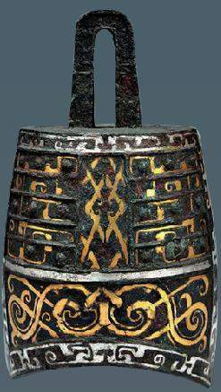
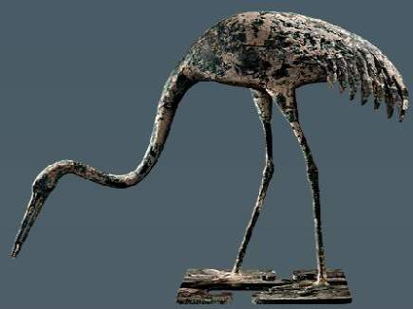
百戏俑
乐府钟
青铜水禽
返 回
下一页

Slide 9
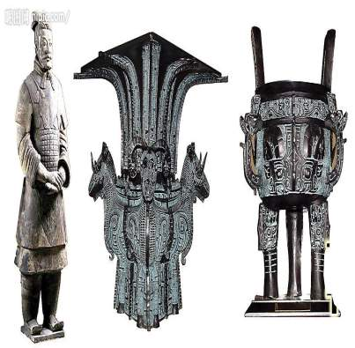

课文内容
生 字
词 语
课 文
返 回
下一页

Slide 10
生 字
yù kàn tǒng shuài
誉 瞰 统 率
zhēng mǐ kuí bó
征 靡 魁 搏
返 回
下一页

Slide 11
生 字
nǔ hàn bìn kǎi
弩 颔 鬓 铠
chèn zhuó sā
匀称 身着短甲 撒开四蹄
返 回
下一页

Slide 12
词 语
荣誉 鸟瞰 统一 率领
征战 风靡 魁梧 拼搏
返 回
下一页

Slide 13
举世无双：
享誉世界：
南征北战：
身材魁梧：
若有所思：
惟妙惟肖：
全世界找不到第二个。形容非常稀有。
在全世界享有盛誉。
形容转战南北，经历了许多战争。
指人的身材长得高大，强壮。
若：好象。好象在思考着什么。
描写或模仿得非常逼真。
返 回
下一页

Slide 14
鸟瞰：
所向披靡：
昂首挺胸：
跃跃欲试：
绝无仅有：
从高处往下看。
比喻力量所到达的地方，一切障碍全被
扫除。
抬起头，挺起胸膛。形容斗志高，士气
旺。
急于要行动的样子。形容急切的想试试。
只有一个，再没有别的。形容非常少。
返 回
下一页

Slide 15
课 文
首尾呼应
开头：举世无双 享誉世界
结尾：惟妙惟肖 绝无仅有
返 回
下一页

Slide 16
感受：
人们无不为兵马俑的恢宏气势和高超的制作工艺所折服。
返 回
下一页

Slide 17
再次阅读课文，思考：
1.课文是以什么结构来叙述兵马俑的？
每个部分讲了什么？各个部分是用哪
句话来连接的？
2.秦兵马俑是什么样的？有什么特点？
作者又是怎样介绍兵马俑的呢？
返 回
下一页

Slide 18
1.哪些语句说明兵马俑
的确“规模宏大”呢？
面积之大
数量之多
阵容巨大
气势恢弘
返 回
下一页

Slide 19
过渡句
兵马俑不仅规模宏大，而且类型众多，个性鲜明。
返 回
下一页

Slide 20
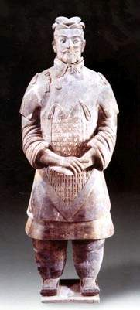
将军俑身材魁梧，头戴金冠，身披铠甲，手握宝剑，昂首挺胸。那神态自若的样子，一看就知道是久经沙场、肩负重任的高级将领。
将军俑
返 回
下一页

Slide 21
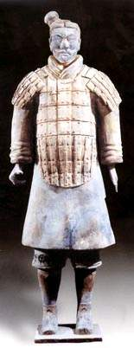
武士俑高1.8米左右，体格健壮，体态匀称,身上穿着战袍，套着铠甲，脚上蹬着前端向上翘起的战靴,头发大多挽成了偏向右侧的发髻.
武士俑
返 回
下一页

Slide 22
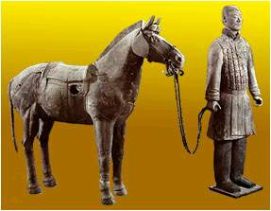
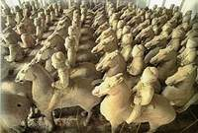
骑兵俑上身着短甲，下身着紧口裤，足蹬长筒马靴，右手执缰绳，左手持弓箭，随时准备上马冲杀。
骑兵俑
返 回
下一页

Slide 23
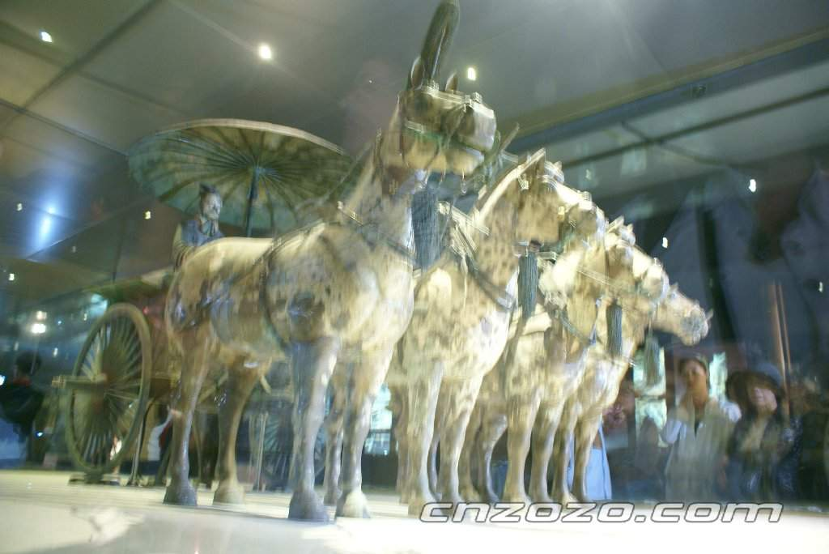
车兵俑

Slide 24
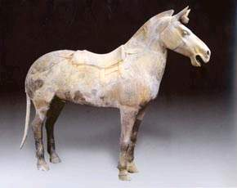
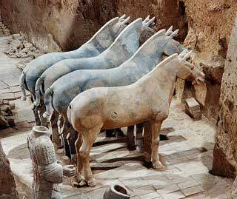
马俑与真马一般大小，一匹匹形体健壮，肌肉丰满。那跃跃欲试的样子，好像一声令下，就会撒开四蹄，腾空而起，踏上征程。
马 俑
返 回
下一页

Slide 25
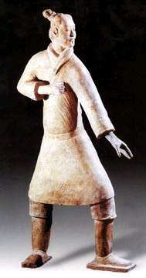
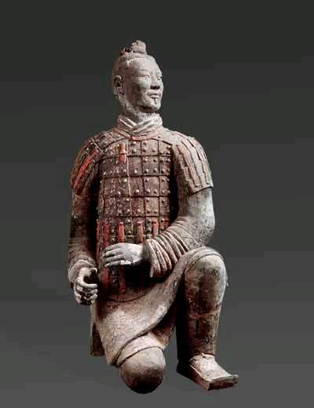
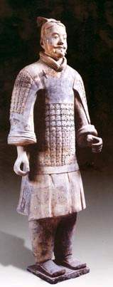
弓弩俑
跪射俑
军吏俑

Slide 26
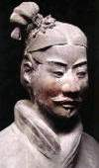
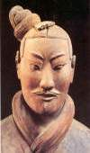
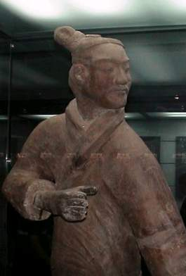
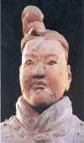
有的微微颔首，若有所思，好像在考虑如何相互配合，战胜敌手；
有的眼如铜铃，神态庄重，好像在暗下决心，誓为秦国统一天下作殊死拼搏
有的紧握双拳，勇武干练，好像随时准备出征；
有的凝视远方，好像在思念家乡的亲人……

Slide 27
每 个兵马俑都是极为精美的艺术珍品。仔细端详，它们神态各异：
有的 ，好像 ；
有的 ，好像 ；
有的 ，好像 ；
有的 ，好像 ……
走近它们的身旁，似乎还能听到轻细的呼吸声。
返 回
下一页

Slide 28

“这是世界的奇迹，民族的骄傲。”
——新加坡总理李光耀
“世界上有七大奇迹，秦兵马俑的发现，世界上已有八大奇迹。”
——法国总理希拉克 “这些艺术珍品，达到了非凡的水平，表现了中国人民一贯的超人才能，全人类都将在这里受到鼓舞。”
——卢森堡大公

Slide 29
课外实践活动
秦兵马俑被称为世界第八大奇迹，那么你想知道其它七大奇迹是什么吗？请查阅有关资料。
请继续查阅有关秦兵马俑的资料，同学之间互相交流一下自己的收获。

Slide 30
淄川区商城路小学
孙青青
电话：0533——5180481
邮箱：sunqingqing882007@126.com

